Slide 1
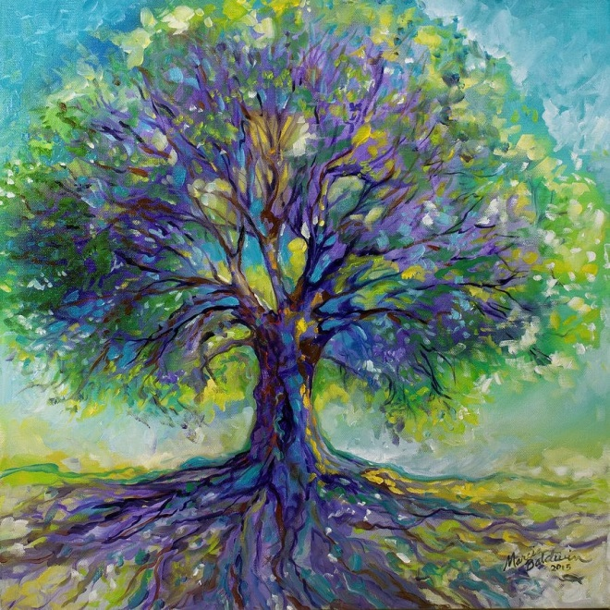
ДЕРЕВО ПРОФЕССИЙ МОЕЙ СЕМЬИ
Карам
Фермер
Халим
Фермер
Хамит
Комбайнер
Нурислам
Фермер
Прадедушка
Прадедушка
Прадедушка
Прадедушка
Назиха
Домохозяйка
Минсылу
Доярка
Факия
Доярка
Салима
Продавец
Прабабушка
Прабабушка
Прабабушка
Прабабушка
Минзалифа
Повар
Равиль
Шахтер
Хамида
повар
Фарит
Машинист
Бабушка
Дедушка
Бабушка
Аниса
Флорист
Я Сабрина
Фердинат
Военный
Дедушка
Мама
Сабрина
Элина
Данил
Папа
Сестра
Я
Брат

Slide 2
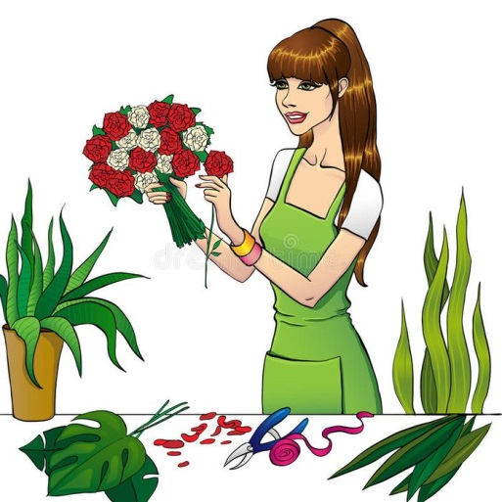
МАМА АНИСА
Моя мама-флорист. Она работает в цветочной лавке. Мне кажется, что у мамы очень хорошая и интересная работа, ведь она работает целыми днями с цветами, а цветы очень хорошо влияют на человека. Мама всем предлагает цветы, и уже может определить по характеру человека какие ему подойдут цветы. Все покупатели всегда остаются довольными. Я горжусь своей мамой!

Slide 3

ПАПА ФЕРДИНАТ
Мой папа — мое великое вдохновение. Он научил меня быть справедливым и доброжелательным. Я горжусь им и очень благодарена за то, что он всегда был рядом, поддерживая и наставляя меня на путь истинный.

Slide 4
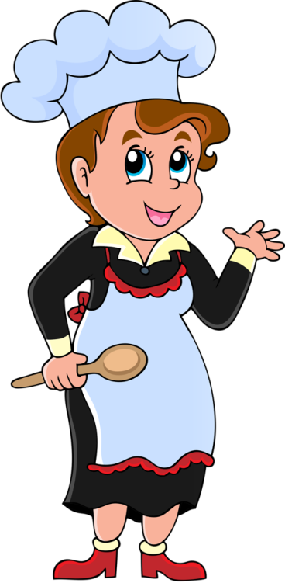
ПО МАМИНОЙ ЛИНИИ
БАБУШКА МИНЗАЛИФА
У меня бабушка повар советской закалки (работала в столовой). И с тех пор ее рецепты не меняются. Так приятно приезжать к ней, а там пирожки/запеканка/вареники.. Все, как в садике)

Slide 5

ДЕДУШКА РАВИЛЬ
Мой дедушка шахтер – это человек с огромной силой волей, хорошим состоянием здоровья, с силой и выдержкой, а также с крепкой психикой. Далеко не все могут работать глубоко под землей и спокойно при этом себя чувствовать.

Slide 6
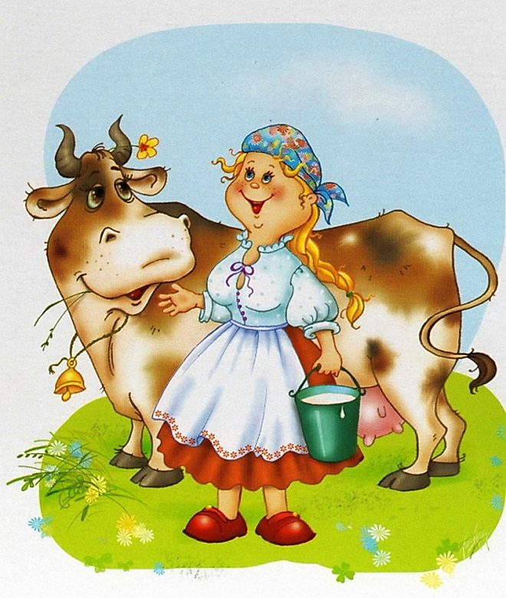
ПРАБАБУШКА МИНСЫЛУ
Профессия доярка – тяжелый труд. Именно от их работы зависит благополучие сельского хозяйства, поскольку молоко сегодня-один из основных источников дохода. Корова-это умное и доверчивое животное, способное выкормить большое количество людей.

Slide 7
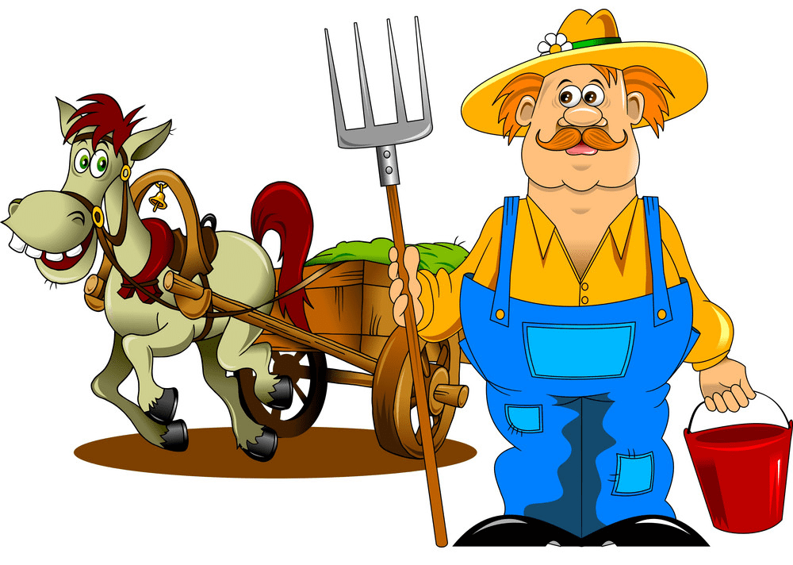
ПРАДЕДУШКА КАРАМ
Фермер-это человек, который владеет землей или арендует ее, и занимается на ней сельским хозяйством. Обычно фермеры-это здоровые сильные люди, не боящиеся труда и работы.

Slide 8
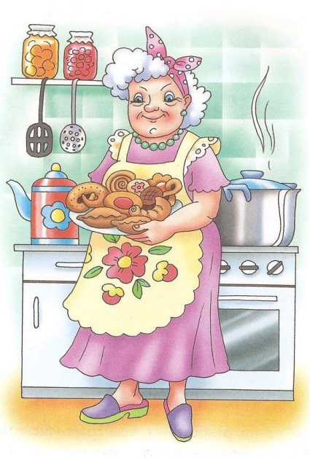
ПРАБАБУШКА НАЗИХА
Есть такая профессия-дом вести!
Домохозяйка-это профессия, для которой необходимы способности, знания и опыт, так же, как и для любой другой профессии. Домохозяйкам, на первый взгляд, математика совсем не нужна. Но им она пригодится в быту: приготовить еду по рецепту, ремонт сделать, за коммунальные услуги заплатить, в магазине за покупки расплатиться, купить вещи и т.д.

Slide 9

ПРАДЕДУШКА ХАЛИМ
Фермер-это человек, который выращивает фрукты, овощи, различные растения, разводит коров, овец, коз, лошадей и т.д.

Slide 10
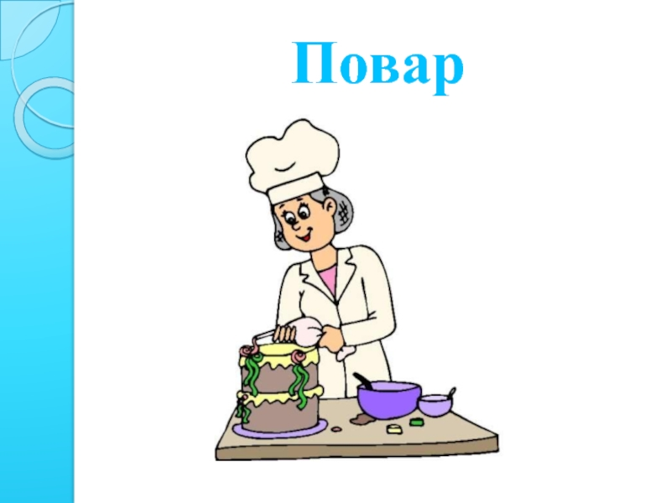
ПО ПАПИНОЙ ЛИНИИ
БАБУШКА ХАМИДА
Повар – это специалист, занимающийся приготовлением пищи. Он знает, как определить качество продуктов, как их правильно хранить, сочетать и готовить. В процессе приготовления повар должен придерживаться рецептуры и рекомендованных технологий, но при необходимости он может проявить творческий подход и создать что-то свое.

Slide 11
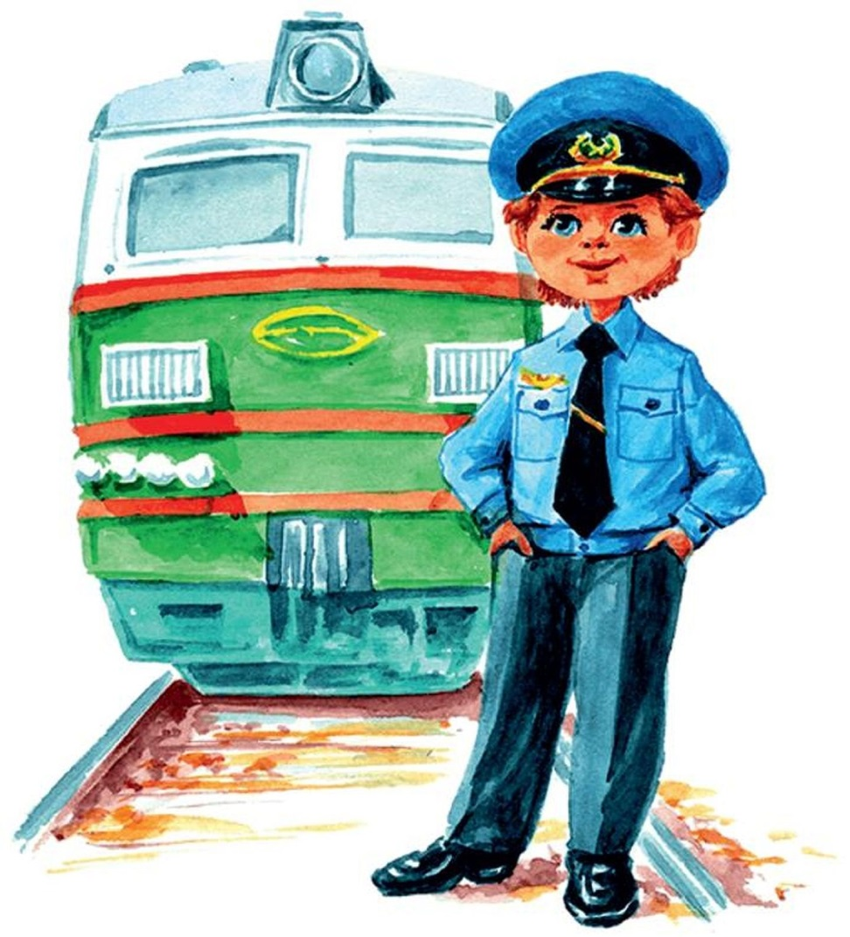
ДЕДУШКА ФАРИТ
Машинист – профессия сложная, но интересная. Специалист должен обладать определенными качествами. В их числе ответственность, рациональность, пунктуальность, дисциплинированность, внимательность и целеустремленность. Есть критерии и по здоровью: хорошее зрение, психологическая устойчивость.

Slide 12
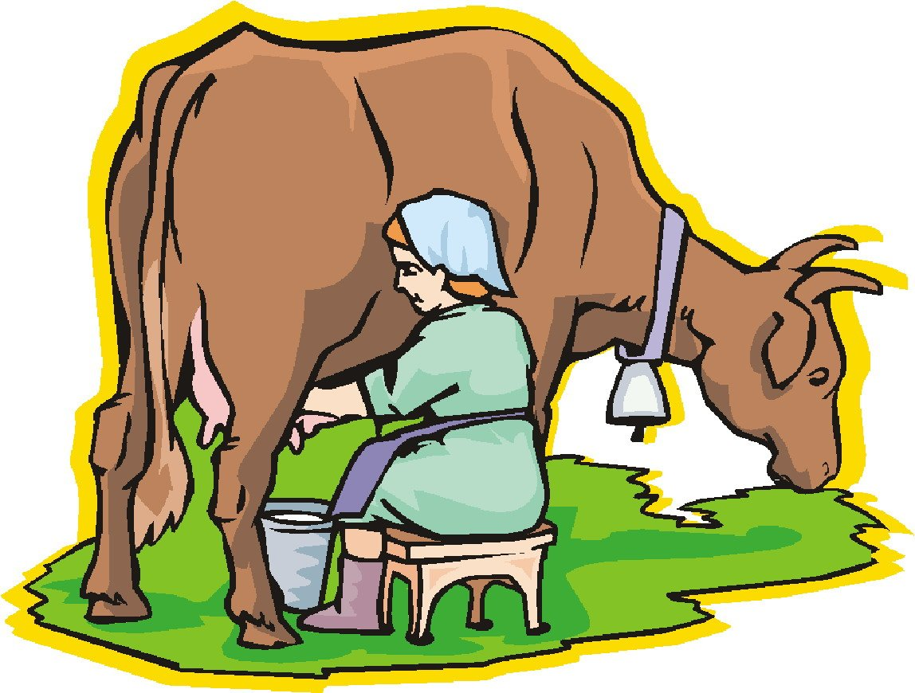
ПРАБАБУШКА ФАКИЯ
Доярка начинает работу рано-рано. Еще совсем темно на улице. Но коров надо подоить, пока стадо не выгнали на пастбище. Доярка моет корове вымя и массирует его. Доярка ласково разговаривает с буренкой. Есть ведь среди коров такие капризули

Slide 13
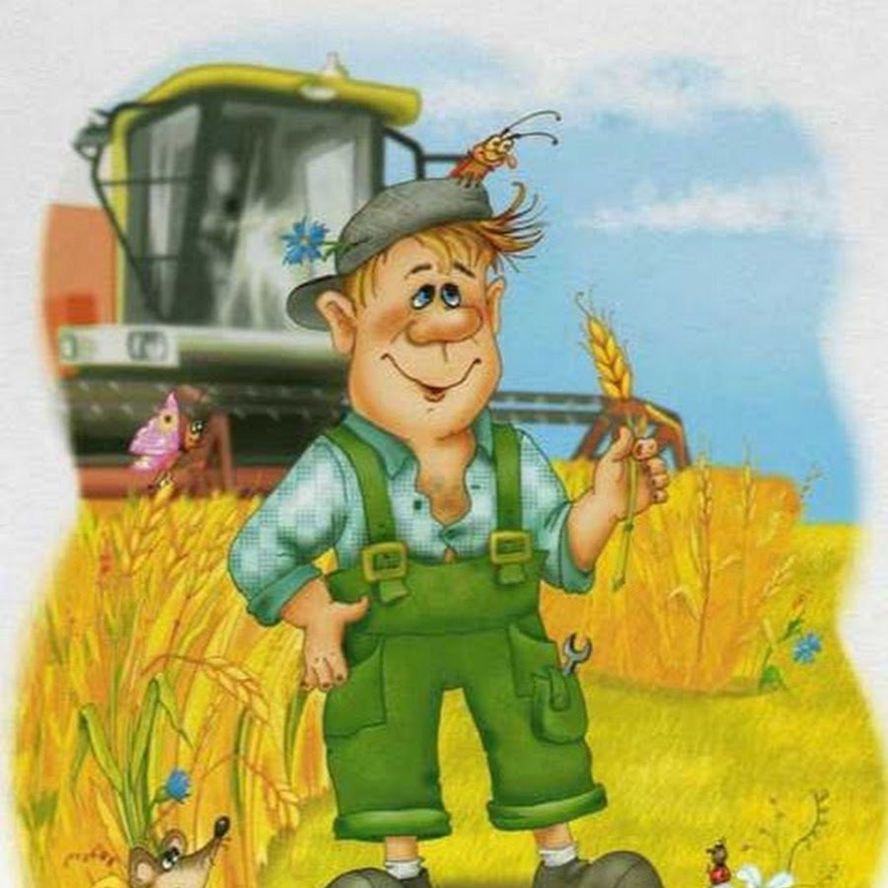
ПРАДЕДУШКА ХАМИТ
Комбайнер - это специалист в области сельского хозяйства, который занимается сбором зерновых и других сельскохозяйственных культур с помощью специальных комбайнов.
Работа комбайнера начинается с подготовки оборудования для работы: проверки и настройки комбайна, уборки площадки, калибровки приборов. Затем комбайнер отправляется на поле и начинает сбор урожая. Он отслеживает работу комбайна, следит за скоростью и качеством сбора, контролирует объем собранного урожая и принимает меры для улучшения процесса сельскохозяйственных культур.

Slide 14
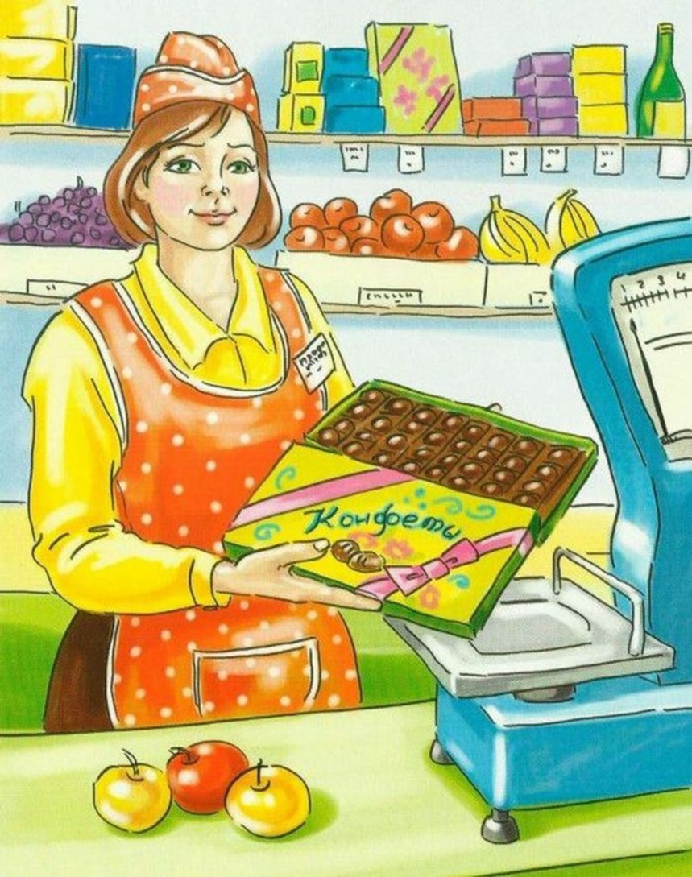
ПРАБАБУШКА САЛИМА
Продавец - это полезная для общества профессия. Если бы не было продавцов, человек не смог бы купить товар, не смог бы сделать правильный выбор. Продавцы - это люди, которые помогают выбрать товар в магазине и потом они его продают вам.

Slide 15
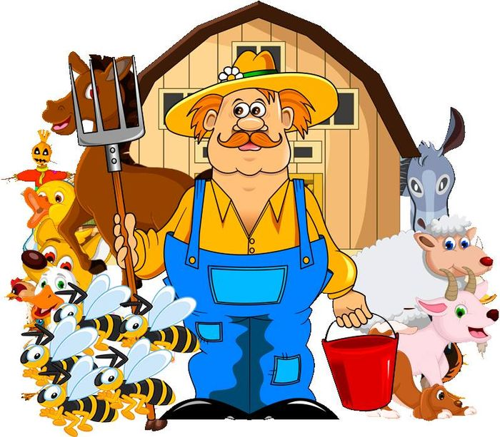
ПРАДЕДУШКА НУРИСЛАМ
Фермер – это человек, который имеет свое многопрофильное или узкопрофильное хозяйство, обладает необходимыми навыками работы с сельскохозяйственной техникой, а также физически здоров и вынослив.

